Slide 1


hihocoder.com
2017
July 16
Offer收割赛 #18
程序员通过编程找工作的平台

Slide 2
Offer收割赛 #18
分数取模
数学
德国心脏病
模拟
最美和弦
动态规划
道路修建
图论、数学、静态统计

Slide 3

分数取模
题目描述
对于给出的$a,b,p$
计算$\frac{a}{b}\left(mod p\right)=a ∗b^{−1}(mod p)$
$b^{−1}$是$b$的逆元
$b∗b^{−1}=1(mod p)$
$\frac{3}{2}(mod 7)=3∗2^{−1}\left(mod 7\right)=3∗4(mod 7)=5$
$2∗4(mod 7)=1$

Slide 4

分数取模
问题与初步思路
问题分为两步
计算$b$关于$p$的逆元$b^{−1}$
计算$a∗b^{−1}\left(mod p\right)$
主要难点在于计算逆元
一种朴素思路
在$b$和$p$互质的情况下，$b^{−1}$是唯一的
所以枚举所有可能的$c∈\left[1,p−1\right]$
检查$b∗c$是否等于$1$

Slide 5

分数取模
朴素算法伪代码
$$for \left(c :\left[1, p−1\right]\right)$$
$if \left(c ∗b MOD p= 1\right)$
$Answer=c∗a MOD p$
时间复杂度为$O\left(p\right)$
可以解决$80\%$的测试数据

Slide 6
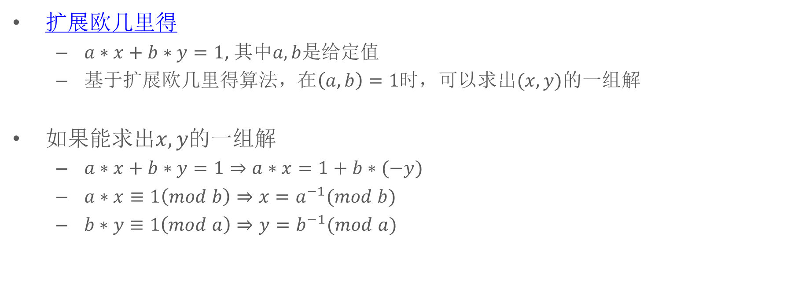
分数取模
扩展GCD
扩展欧几里得
$a∗x+b∗y=1$, 其中$a,b$是给定值
基于扩展欧几里得算法，在$\left(a,b\right)=1$时，可以求出$(x,y)$的一组解
如果能求出$x,y$的一组解
$a∗x+b∗y=1⇒a∗x=1+b∗(−y)$
$a∗x≡1\left(mod b\right)⇒x=a^{−1}(mod b)$
$b∗y≡1\left(mod a\right)⇒y=b^{−1}(mod a)$

Slide 7
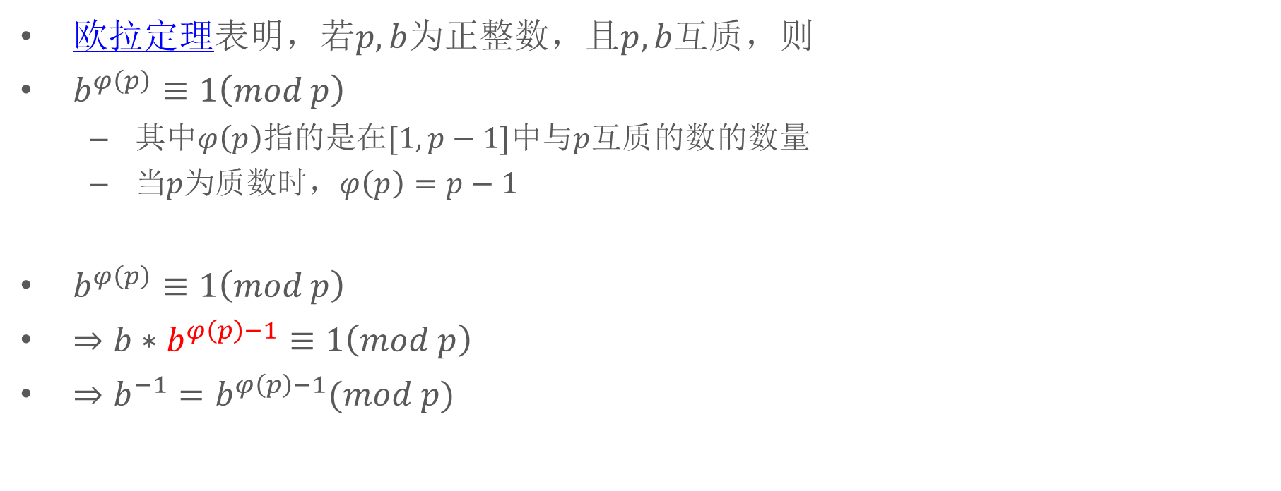
分数取模
欧拉定理
欧拉定理表明，若$p,b$为正整数，且$p,b$互质，则
$b^{φ\left(p\right)}≡1\left(mod p\right)$
其中$φ\left(p\right)$指的是在$[1,p−1]$中与$p$互质的数的数量
当$p$为质数时，$φ\left(p\right)=p−1$
$b^{φ\left(p\right)}≡1\left(mod p\right)$
$⇒b∗b^{φ\left(p\right)−1}≡1\left(mod p\right)$
$⇒b^{−1}=b^{φ\left(p\right)−1}(mod p)$

Slide 8
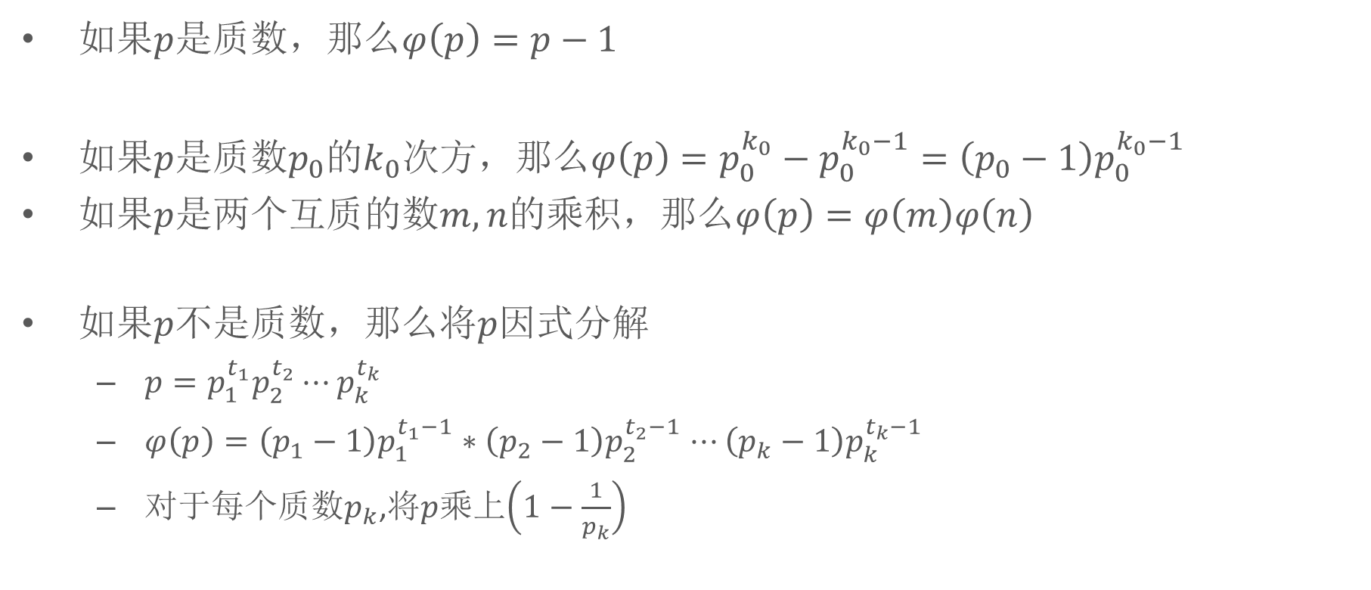
分数取模
$$φ\left(p\right)$$
如果$p$是质数，那么$φ\left(p\right)=p−1$
如果$p$是质数$p_{0}$的$k_{0}$次方，那么$φ\left(p\right)=p_{0}^{k_{0}}−p_{0}^{k_{0}−1}=\left(p_{0}−1\right)p_{0}^{k_{0}−1}$
如果$p$是两个互质的数$m,n$的乘积，那么$φ\left(p\right)=φ\left(m\right)φ\left(n\right)$
如果$p$不是质数，那么将$p$因式分解
$p=p_{1}^{t_{1}}p_{2}^{t_{2}}⋯p_{k}^{t_{k}}$
$φ\left(p\right)=\left(p_{1}−1\right)p_{1}^{t_{1}−1}∗\left(p_{2}−1\right)p_{2}^{t_{2}−1}$ $⋯\left(p_{k}−1\right)p_{k}^{t_{k}−1}$
对于每个质数$p_{k}$,将$p$乘上$\left(1−\frac{1}{p_{k}}\right)$

Slide 9
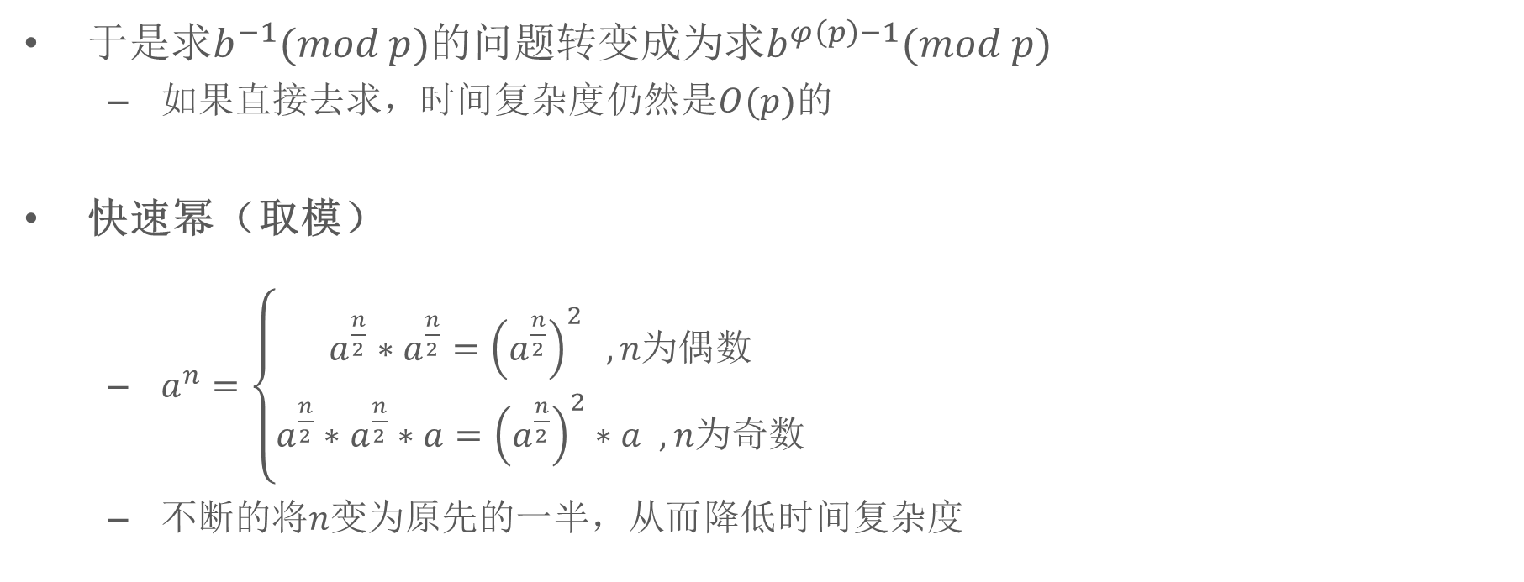
分数取模
$$b^{p−2}$$
于是求$b^{−1}(mod p)$的问题转变成为求$b^{φ\left(p\right)−1}(mod p)$
如果直接去求，时间复杂度仍然是$O(p)$的
快速幂（取模）
$a^{n}=\left\{\begin{aligned}{a^{\frac{n}{2}}∗a^{\frac{n}{2}}=\left(a^{\frac{n}{2}}\right)}^{2} ,n为偶数 \\ {a^{\frac{n}{2}}∗a^{\frac{n}{2}}∗a=\left(a^{\frac{n}{2}}\right)}^{2}∗a ,n为奇数\end{aligned}\right.$
不断的将$n$变为原先的一半，从而降低时间复杂度

Slide 10
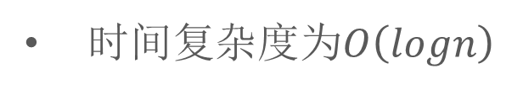

分数取模
快速幂伪代码
$$pow\left(a,n,p\right)$$
$if \left(n=0\right)$
$return 1$
$tmp=pow\left(a,\frac{n}{2}\right)$
$tmp=tmp∗tmp \left(mod p\right)$
$if \left(n 是奇数\right)$
$tmp=tmp∗a \left(mod p\right)$
$return tmp$
时间复杂度为$O\left(logn\right)$

Slide 11

分数取模
标准解法
$$Answer=a∗pow\left(b,φ\left(p\right)−1\right)\left(mod p\right)$$
其中$pow$的时间复杂度为$O\left(logn\right)$
所以总体时间复杂度为$O(logn)$

Slide 12
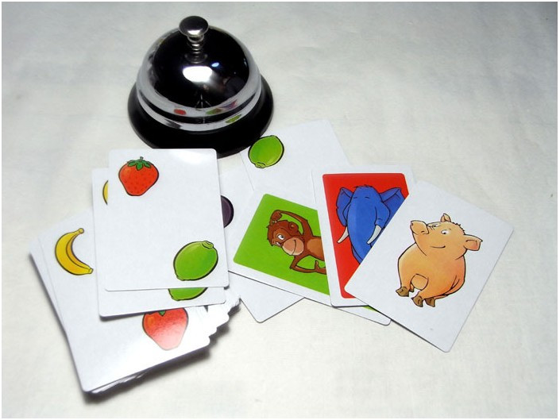
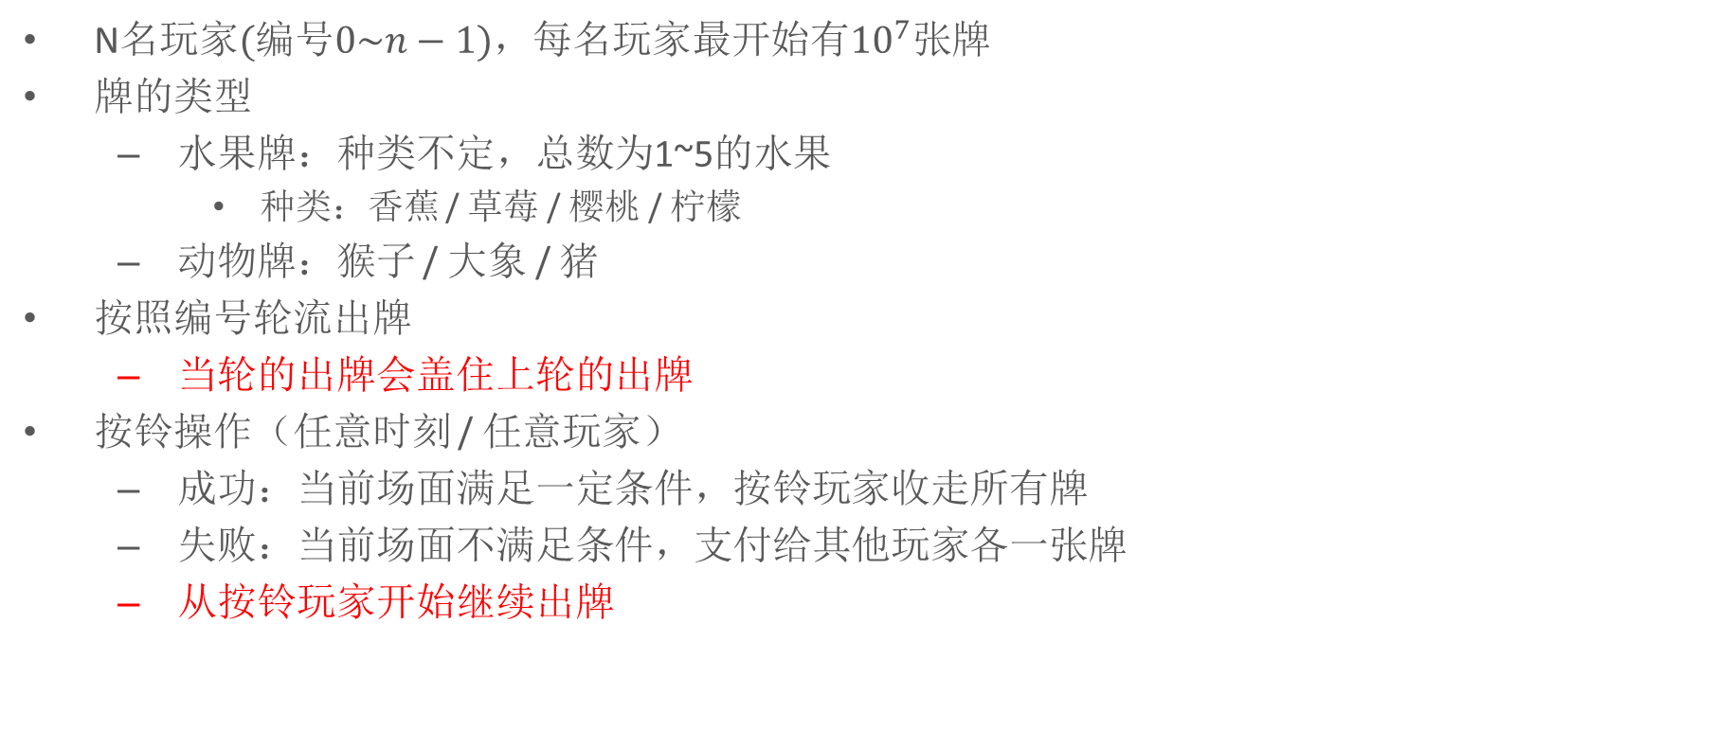
德国心脏病
题目描述
N名玩家$(编号0\sim n−1)$，每名玩家最开始有${10}^{7}$张牌
牌的类型
水果牌：种类不定，总数为1~5的水果
种类：香蕉 / 草莓 / 樱桃 / 柠檬
动物牌：猴子 / 大象 / 猪
按照编号轮流出牌
当轮的出牌会盖住上轮的出牌
按铃操作（任意时刻 / 任意玩家）
成功：当前场面满足一定条件，按铃玩家收走所有牌
失败：当前场面不满足条件，支付给其他玩家各一张牌
从按铃玩家开始继续出牌
1. 当前场上（被盖住的牌不算，以下同）某种水果的数量正好为5。
2. 当前场上出现猴子，至少有一个水果，且没有出现柠檬。
3. 当前场上出现大象，至少有一个水果，且没有出现草莓。
4. 当前场上出现猪，且至少有一个水果。

Slide 13
德国心脏病
样例
3 13 # 3名玩家，13次操作
Fruit 5 0 0 0 0 0 # 0号玩家出牌：5个香蕉
Ring 0 # 0号玩家按铃：按铃成功，获得场上的1张牌，开始下一轮游戏
Ring 1 # 1号玩家按铃：按铃失败，给0, 2号玩家各一张牌
Fruit 3 3 0 0 # 1号玩家出牌：1个柠檬+2个香蕉
Animal 0 # 2号玩家出牌：猴子
Fruit 4 2 2 2 2 # 0号玩家出牌：4个樱桃
Ring 2 # 2号玩家按铃：按铃失败，给0, 1号玩家各一张牌
Fruit 3 0 0 0 # 2号玩家出牌：3个香蕉，盖住上一张牌【猴子】
Fruit 2 0 0 # 0号玩家出牌：2个香蕉，盖住上一张牌【4个樱桃】
Ring 2 # 2号玩家按铃：按铃失败，给0, 1号玩家各一张牌
Animal 2 # 2号玩家出牌：猪，盖住上一张牌【3个香蕉】
Ring 0 # 0号玩家按铃：按铃成功，获得场上的6张牌，开始下一轮游戏
Animal 2 # 0号玩家出牌：猪，游戏终止
最后3名玩家的持有牌数分别为：10000006、9999999和9999994

Slide 14
德国心脏病
问题与初步思路
问题
输入：给出一局游戏所有玩家的操作序列
出牌：当前玩家出牌的类型以及牌面
按铃
输出：为这个操作序列结束后每名玩家的持有牌数
模拟
记录当前局面的所有信息
对于每次操作，更新当前局面

Slide 15
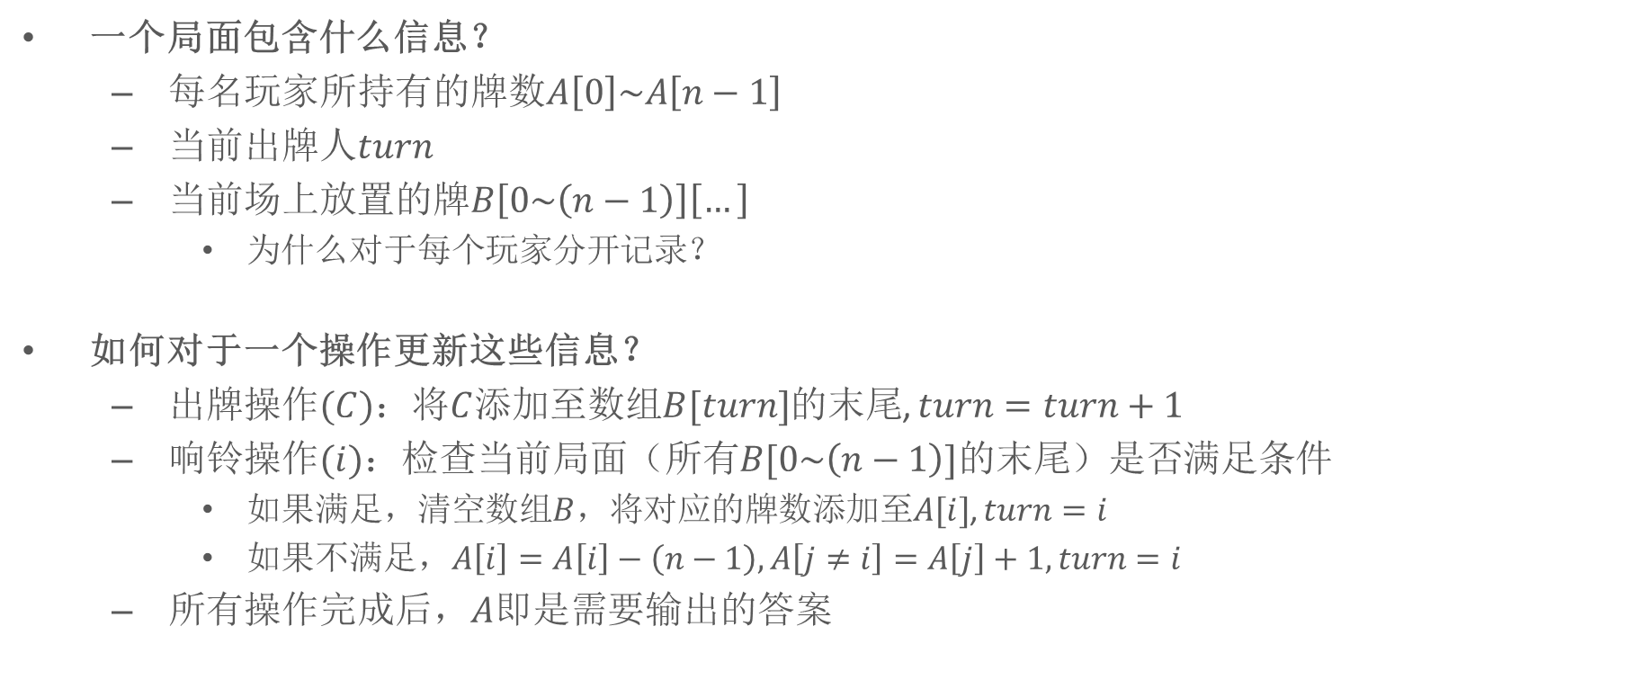
德国心脏病
局面信息与维护
一个局面包含什么信息？
每名玩家所持有的牌数$A\left[0\right]\sim A\left[n−1\right]$
当前出牌人$turn$
当前场上放置的牌$B\left[0\sim \left(n−1\right)\right]\left[…\right]$
为什么对于每个玩家分开记录？
如何对于一个操作更新这些信息？
出牌操作$(C)$：将$C$添加至数组$B[turn]$的末尾, $turn=turn+1$
响铃操作$(i)$：检查当前局面（所有$B[0\sim \left(n−1\right)]$的末尾）是否满足条件
如果满足，清空数组$B$，将对应的牌数添加至$A[i]$, $turn=i$
如果不满足，$A\left[i\right]=A\left[i\right]−\left(n−1\right), A\left[j≠i\right]=A\left[j\right]+1, turn=i$
所有操作完成后，$A$即是需要输出的答案

Slide 16
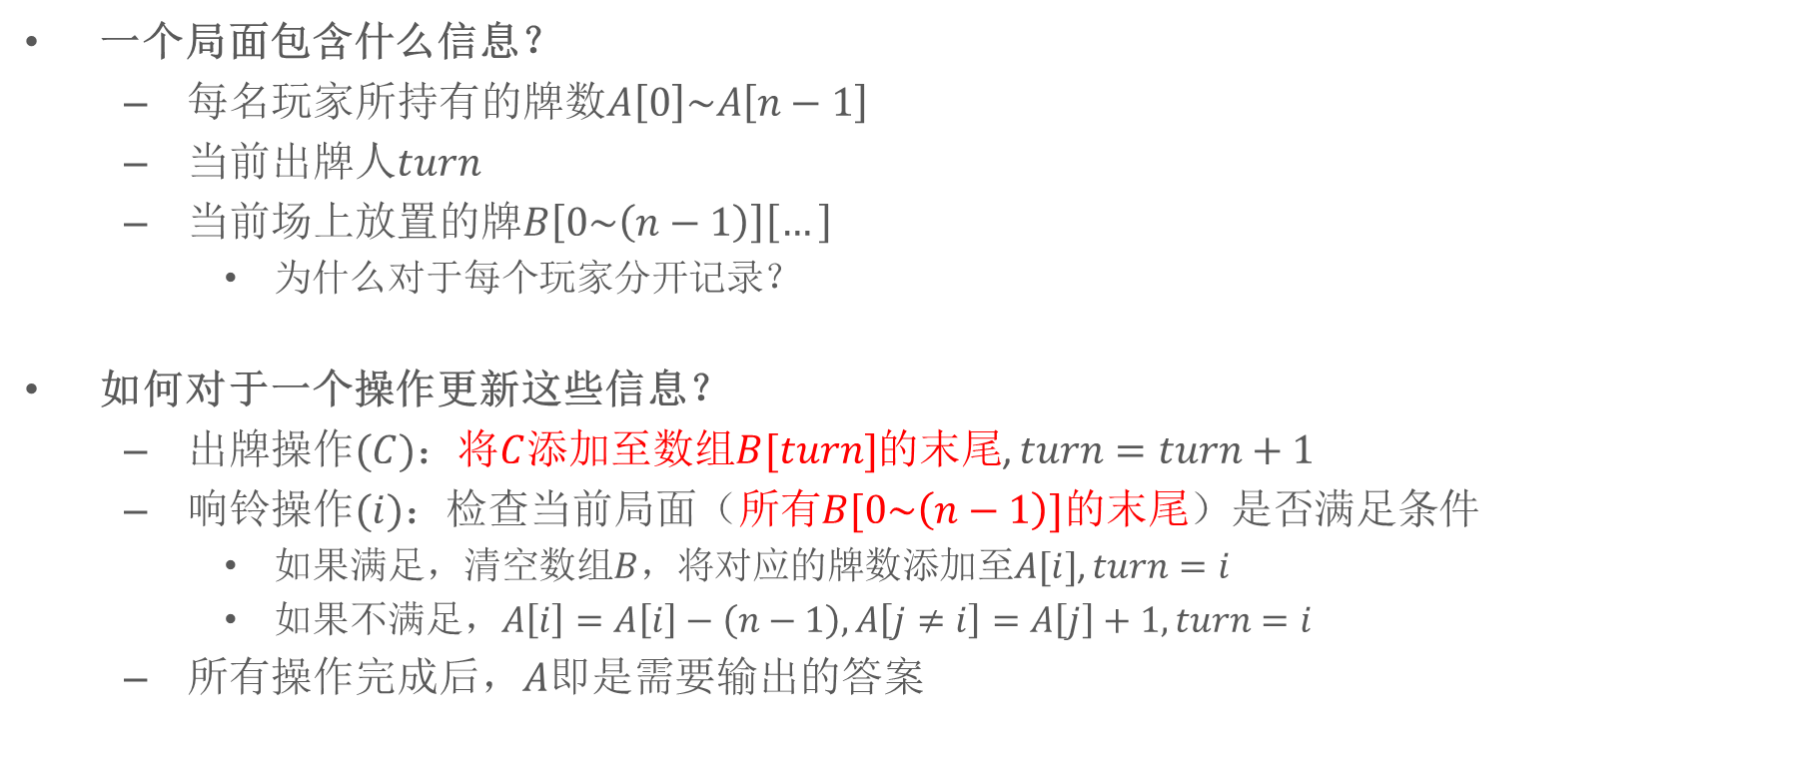
德国心脏病
局面信息与维护
一个局面包含什么信息？
每名玩家所持有的牌数$A\left[0\right]\sim A\left[n−1\right]$
当前出牌人$turn$
当前场上放置的牌$B\left[0\sim \left(n−1\right)\right]\left[…\right]$
为什么对于每个玩家分开记录？
如何对于一个操作更新这些信息？
出牌操作$(C)$：将$C$添加至数组$B[turn]$的末尾, $turn=turn+1$
响铃操作$(i)$：检查当前局面（所有$B[0\sim \left(n−1\right)]$的末尾）是否满足条件
如果满足，清空数组$B$，将对应的牌数添加至$A[i]$, $turn=i$
如果不满足，$A\left[i\right]=A\left[i\right]−\left(n−1\right), A\left[j≠i\right]=A\left[j\right]+1, turn=i$
所有操作完成后，$A$即是需要输出的答案
对于一名玩家所摆出的牌堆来说
仅有最上的一张的内容有意义

Slide 17
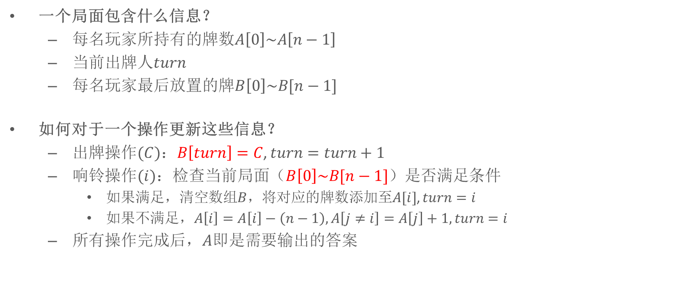
德国心脏病
局面优化
一个局面包含什么信息？
每名玩家所持有的牌数$A\left[0\right]\sim A\left[n−1\right]$
当前出牌人$turn$
每名玩家最后放置的牌$B\left[0\right]\sim B[n−1]$
如何对于一个操作更新这些信息？
出牌操作$(C)$：$B\left[turn\right]=C$, $turn=turn+1$
响铃操作$(i)$：检查当前局面（$B\left[0\right]\sim B[n−1]$）是否满足条件
如果满足，清空数组$B$，将对应的牌数添加至$A[i]$, $turn=i$
如果不满足，$A\left[i\right]=A\left[i\right]−\left(n−1\right), A\left[j≠i\right]=A\left[j\right]+1, turn=i$
所有操作完成后，$A$即是需要输出的答案

Slide 18
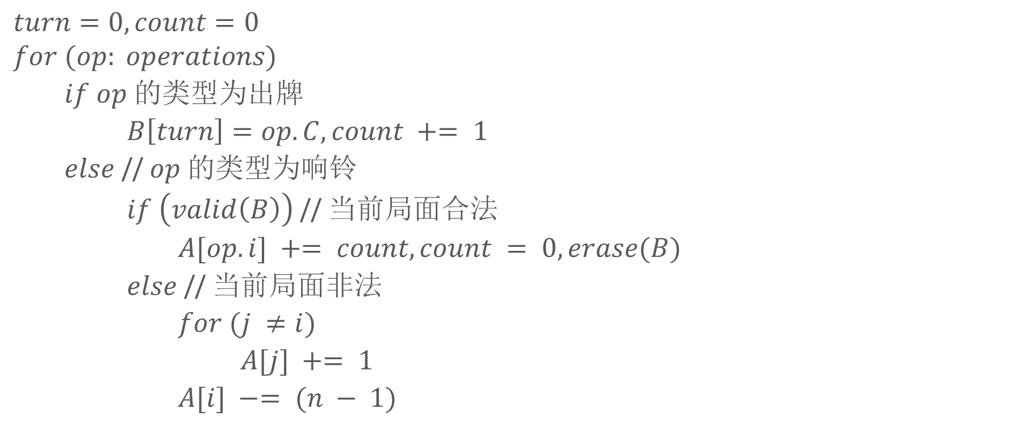
德国心脏病
伪代码
$$turn=0, count=0$$
$$for (op: operations)$$
$if op 的类型为出牌$
$B\left[turn\right]=op. C, count += 1$
$else$//$op 的类型为响铃$
$if \left(valid\left(B\right)\right)$//$当前局面合法$
$A[op.i] += count, count = 0, erase(B)$
$else$//$当前局面非法$
$for (j ≠i)$
$A[j] += 1$
$A[i] −= (n − 1)$

Slide 19
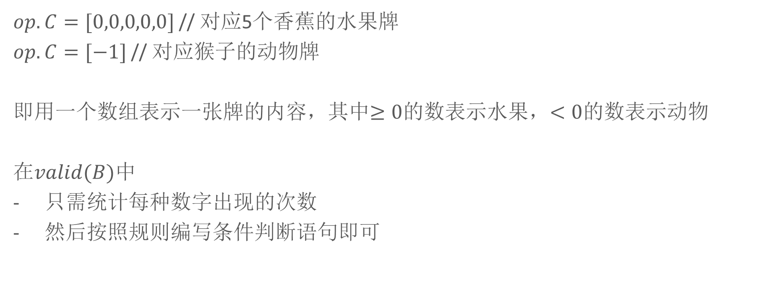
德国心脏病
实现技巧
$op.C=[0,0,0,0,0]$ // 对应5个香蕉的水果牌
$op.C=[−1]$ // 对应猴子的动物牌
即用一个数组表示一张牌的内容，其中$≥0$的数表示水果，$<0$的数表示动物
在$valid(B)$中
只需统计每种数字出现的次数
然后按照规则编写条件判断语句即可

Slide 20
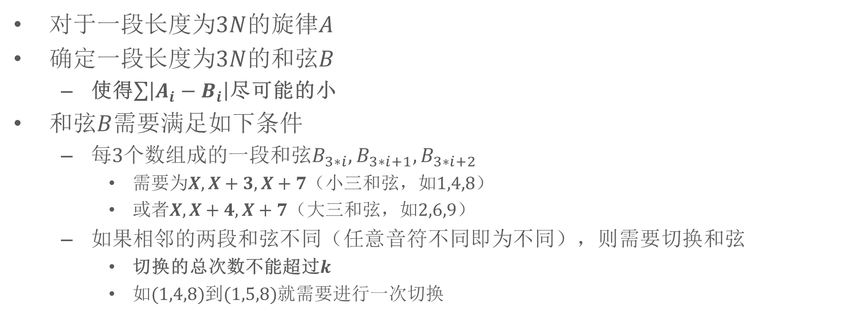
最美和弦
题目描述
对于一段长度为$3N$的旋律$A$
确定一段长度为$3N$的和弦$B$
使得$\sum{\left|A_{i}−B_{i}\right|}$尽可能的小
和弦$B$需要满足如下条件
每$3$个数组成的一段和弦$B_{3∗i},B_{3∗i+1},B_{3∗i+2}$
需要为$X,X+3,X+7$（小三和弦，如$1,4,8$）
或者$X,X+4,X+7$（大三和弦，如$2,6,9$）
如果相邻的两段和弦不同（任意音符不同即为不同），则需要切换和弦
切换的总次数不能超过$k$
如$(1,4,8)$到$(1,5,8)$就需要进行一次切换

Slide 21

最美和弦
样例解释
$N=3 K=1$
$A=[−1,3,6,4,7,11,21,26,28]$
一种最优的解决方案即为：
$B=\left[−1,3,6,−1,3,6,21,25,28\right]$
$\sum{\left|A_{i}−B_{i}\right|}=15$

Slide 22
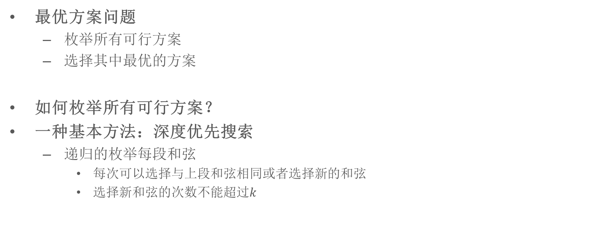
最美和弦
问题与初步思路
最优方案问题
枚举所有可行方案
选择其中最优的方案
如何枚举所有可行方案？
一种基本方法：深度优先搜索
递归的枚举每段和弦
每次可以选择与上段和弦相同或者选择新的和弦
选择新和弦的次数不能超过$k$

Slide 23
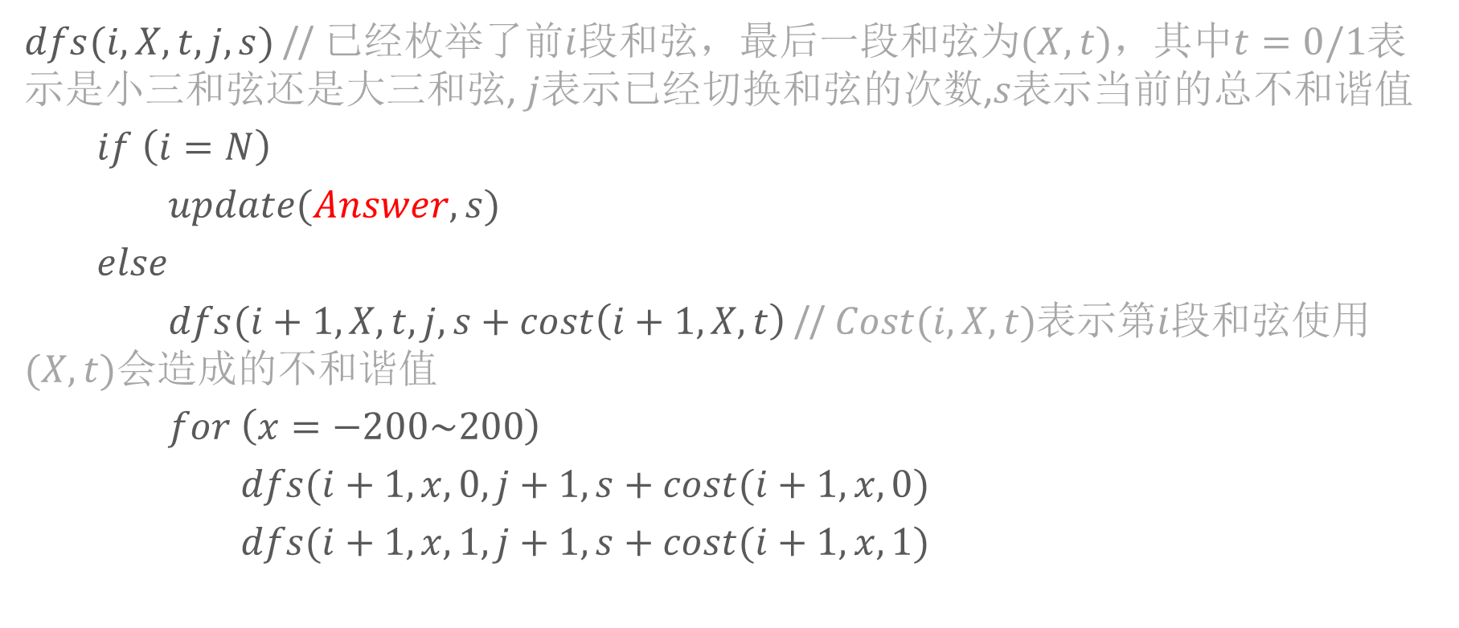
最美和弦
深度优先搜索
$dfs(i, X, t, j,s)$ // 已经枚举了前$i$段和弦，最后一段和弦为$(X,t)$，其中$t=0/1$表示是小三和弦还是大三和弦, $j$表示已经切换和弦的次数,$s$表示当前的总不和谐值
$if \left(i=N\right)$
$update(Answer, s)$
$else$
$dfs(i+1,X,t,j,s+cost\left(i+1,X,t\right)$ // $Cost(i,X,t)$表示第$i$段和弦使用$(X,t)会$造成的不和谐值
$for \left(x=−200\sim 200\right)$
$dfs(i+1,x,0,j+1,s+cost(i+1,x,0)$
$dfs(i+1,x,1,j+1,s+cost(i+1,x,1)$

Slide 24





最美和弦
冗余计算
当两次经由不同的枚举抵达“同一个”状态时
$dfs(i, X, t, j,s)$ / $dfs(i, X, t, j,s′)$
不妨设先抵达$dfs\left(i, X, t, j,s\right)$
如果$s≤s′$，那么后一个状态自然不可能抵达“最优”状态
因为如果$s^{′}+t′$是最低的不和谐值，那么$s+t^{′}≤s^{′}+t′$也会是最低的不和谐值
$$s$$
$$t$$
$$s′$$
$$t′$$

Slide 25

最美和弦
记忆化搜索
$dfs(i, X, t, j,s)$
$if \left(best\left[i\right]\left[X\right]\left[t\right]\left[j\right]>s\right)$
$if \left(i=N\right)$
$update(Answer, s)$
$else$
$dfs(i+1,X,t,j,s+cost\left(i+1,X,t\right)$
$for \left(x=−200\sim 200\right)$
$dfs(i+1,x,0,j+1,s+cost(i+1,x,0)$
$dfs(i+1,x,1,j+1,s+cost(i+1,x,1)$
$best\left[i\right]\left[X\right]\left[t\right]\left[j\right]=s$

Slide 26
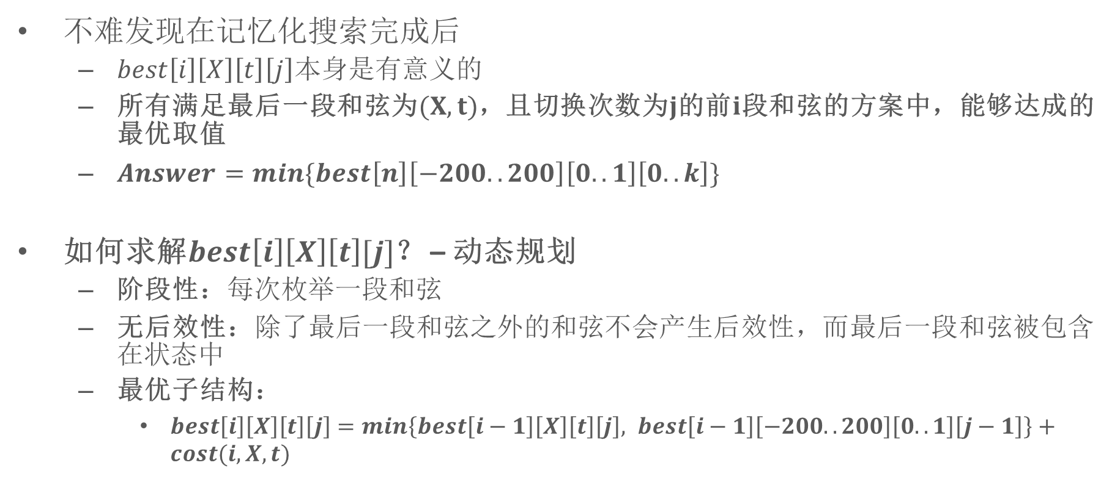
最美和弦
$$best[]$$
不难发现在记忆化搜索完成后
$best\left[i\right]\left[X\right]\left[t\right]\left[j\right]$本身是有意义的
所有满足最后一段和弦为$(X,t)$，且切换次数为$j$的前$i$段和弦的方案中，能够达成的最优取值
$Answer=min\{best\left[n\right]\left[−200..200\right]\left[0..1\right]\left[0..k\right]\}$
如何求解$best\left[i\right]\left[X\right]\left[t\right][j]$？ – 动态规划
阶段性：每次枚举一段和弦
无后效性：除了最后一段和弦之外的和弦不会产生后效性，而最后一段和弦被包含在状态中
最优子结构：
$best\left[i\right]\left[X\right]\left[t\right]\left[j\right]=min\left\{best\left[i−1\right]\left[X\right]\left[t\right]\left[j\right], best\left[i−1\right]\left[−200..200\right]\left[0..1\right]\left[j−1\right]\right\}+cost(i,X,t)$

Slide 27
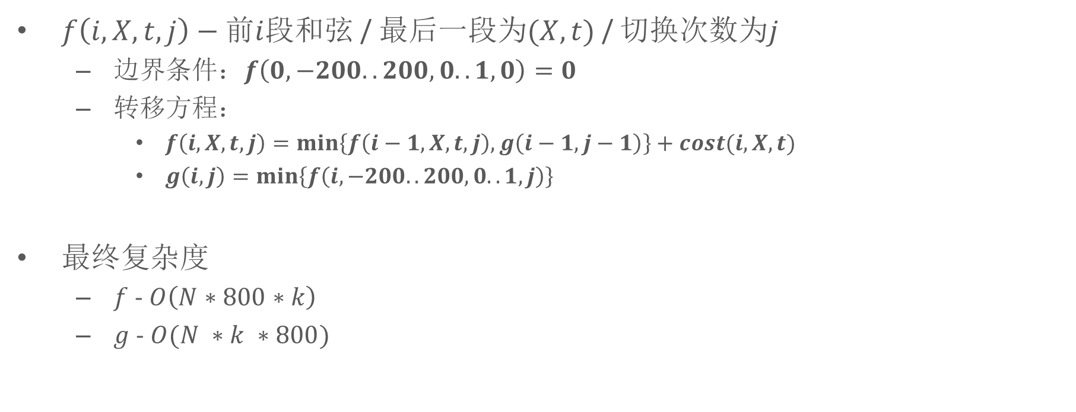
最美和弦
动态规划
$f\left(i,X,t,j\right)−$前$i$段和弦 / 最后一段为$(X,t)$ / 切换次数为$j$
边界条件：$f\left(0,−200..200,0..1,0\right)=0$
转移方程：
$f\left(i,X,t,j\right)=\min\left\{f\left(i−1,X,t,j\right),g\left(i−1,j−1\right)\right\}+cost(i,X,t)$
$g\left(i,j\right)=\min\left\{f\left(i,−200..200,0..1,j\right)\right\}$
最终复杂度
$f$ - $O\left(N∗800∗k\right)$
$g$ - $O(N ∗k ∗800)$

Slide 28
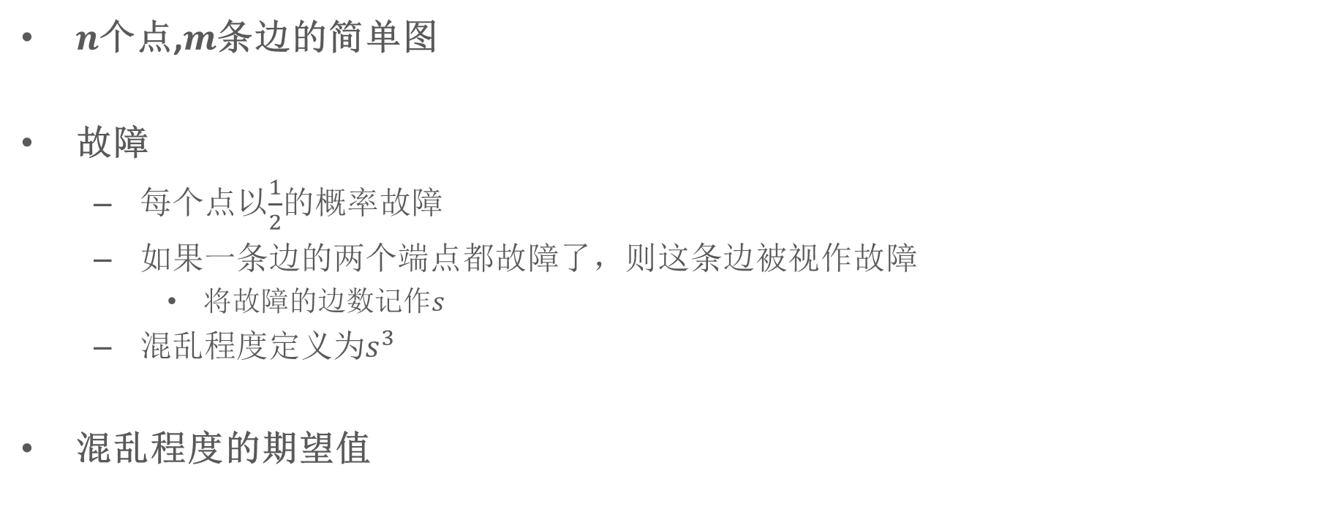
道路修建
题目描述
$n$个点,$m$条边的简单图
故障
每个点以$\frac{1}{2}$的概率故障
如果一条边的两个端点都故障了，则这条边被视作故障
将故障的边数记作$s$
混乱程度定义为$s^{3}$
混乱程度的期望值

Slide 29

道路修建
无故障, $s=0⇒s^{3}=0$
$1$故障, $s=0⇒s^{3}=0$
2故障, $s=0⇒s^{3}=0$
$3$故障, $s=0⇒s^{3}=0$
$4$故障, $s=0⇒s^{3}=0$
$1,2$故障, $s=1⇒s^{3}=1$
$1,3$故障, $s=1⇒s^{3}=1$
$1,4$故障, $s=0⇒s^{3}=0$
$2,3$故障, $s=1⇒s^{3}=1$
$2,4$故障, $s=0⇒s^{3}=0$
$3,4$故障, $s=1⇒s^{3}=1$
$1,2,3$故障, $s=3⇒s^{3}=27$
$1,2,4$故障, $s=1⇒s^{3}=1$
$1,3,4$故障, $s=2⇒s^{3}=8$
$2,3,4$故障, $s=2⇒s^{3}=8$
$1,2,3,4$故障, $s=4⇒s^{3}=64$
$s^{3}$的期望值为$\frac{1+1+1+1+27+1+8+8+64}{16}\left(mod {10}^{9}+7\right)=7$
样例解释
1
2
3
4

Slide 30

道路修建
问题与初步思路
求解$s^{3}$的期望值
所有情况下$s^{3}$的平均值
$\frac{\sum{s^{3}}}{2^{n}}$，其中$2^{n}$是容易求解的
问题在于$\sum{s^{3}}$
一种朴素思路
枚举所有可能的损坏情况
计算该种情况下的$s^{3}$
求和

Slide 31
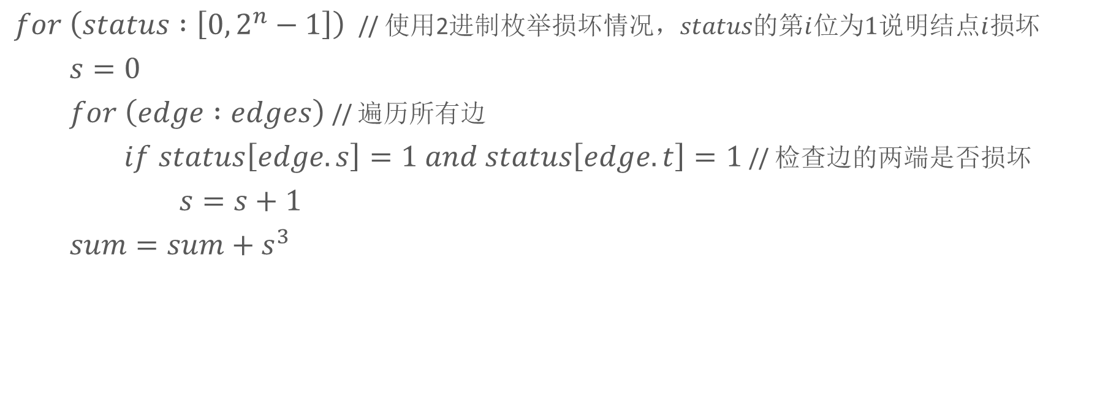
道路修建
暴力算法伪代码
$for \left(status :\left[0, 2^{n}−1\right]\right)$ // 使用2进制枚举损坏情况，$status$的第$i$位为$1$说明结点$i$损坏
$s=0$
$for \left(edge :edges\right)$ // 遍历所有边
$if status\left[edge.s\right]=1 and status\left[edge.t\right]=1$ // 检查边的两端是否损坏
$s=s+1$
$sum=sum+s^{3}$

Slide 32
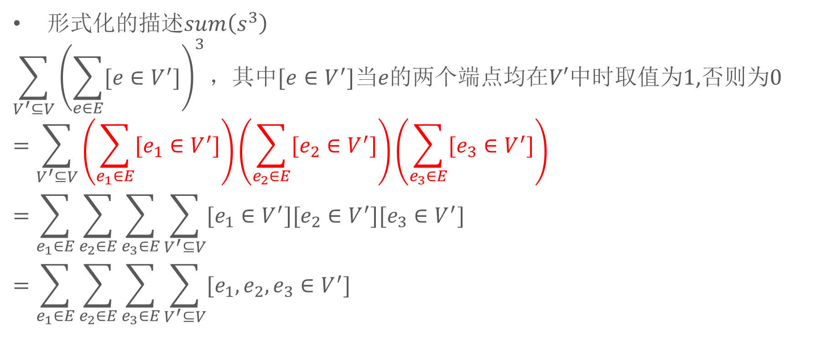
道路修建
如何优化？
形式化的描述$sum\left(s^{3}\right)$
$$\sum_{V^{′}⊆V}{{\left(\sum_{e∈E}{[e∈V^{′}]}\right)}^{3}}\text{，其中}[e∈V^{′}]\text{当}e\text{的两个端点均在}V′\text{中时取值为}1\text{,}\text{否则为}0$$
$$=\sum_{V^{′}⊆V}{\left(\sum_{e_{1}∈E}{[e_{1}∈V^{′}]}\right)\left(\sum_{e_{2}∈E}{[e_{2}∈V^{′}]}\right)\left(\sum_{e_{3}∈E}{[e_{3}∈V^{′}]}\right)}$$
$$=\sum_{e_{1}∈E}{\sum_{e_{2}∈E}{\sum_{e_{3}∈E}{\sum_{V^{′}⊆V}{[e_{1}∈V^{′}][e_{2}∈V^{′}][e_{3}∈V^{′}]}}}}$$
$$=\sum_{e_{1}∈E}{\sum_{e_{2}∈E}{\sum_{e_{3}∈E}{\sum_{V^{′}⊆V}{[e_{1},e_{2},e_{3}∈V^{′}]}}}}$$

Slide 33

道路修建
公式变形
不妨设$e_{1},e_{2},e_{3}$覆盖了$k$个点，那么
$$\sum_{V^{′}⊆V}{[e_{1},e_{2},e_{3}∈V^{′}]}=2^{n−k}$$
$$\sum_{e_{1}∈E}{\sum_{e_{2}∈E}{\sum_{e_{3}∈E}{\sum_{V^{′}⊆V}{[e_{1},e_{2},e_{3}∈V^{′}]}}}}$$
$$=\sum_{e_{1}∈E}{\sum_{e_{2}∈E}{\sum_{e_{3}∈E}{2^{n−k\left(e_{1},e_{2},e_{3}\right)}}}}$$

Slide 34
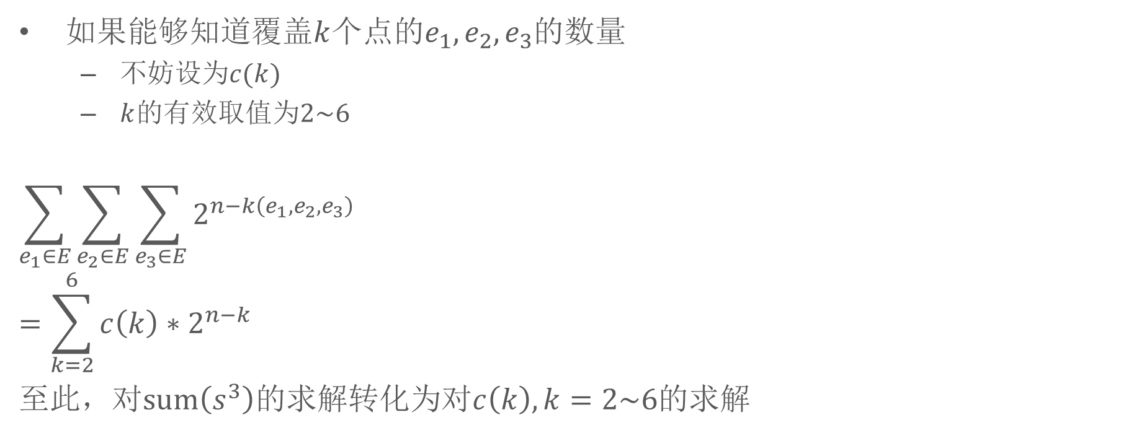
道路修建
问题转化
如果能够知道覆盖$k$个点的$e_{1},e_{2},e_{3}$的数量
不妨设为$c(k)$
$k$的有效取值为$2\sim 6$
$$\sum_{e_{1}∈E}{\sum_{e_{2}∈E}{\sum_{e_{3}∈E}{2^{n−k\left(e_{1},e_{2},e_{3}\right)}}}}$$
$$=\sum_{k=2}^{6}{{c\left(k\right)∗2}^{n−k}}$$
至此，对$sum\left(s^{3}\right)$的求解转化为对$c\left(k\right),k=2\sim 6$的求解

Slide 35
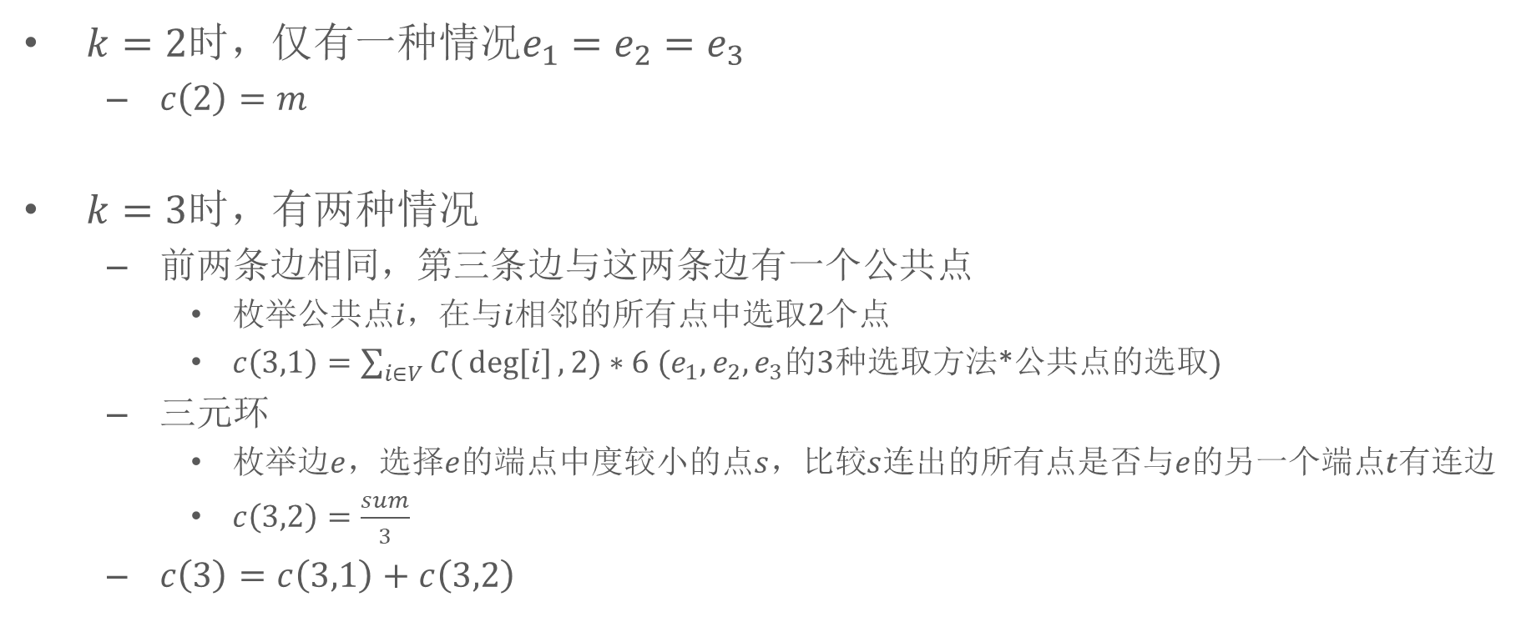
道路修建
$$c(k)$$
$k=2$时，仅有一种情况$e_{1}=e_{2}=e_{3}$
$c\left(2\right)=m$
$k=3$时，有两种情况
前两条边相同，第三条边与这两条边有一个公共点
$枚举$公共点$i$，在与$i$相邻的所有点中选取$2$个点
$c\left(3,1\right)=\sum_{i∈V}{C(}\deg\left[i\right],2)∗6 (e_{1},e_{2},e_{3}的3种$选取方法*公共点$的选取)$
三元环
枚举边$e$，选择$e$的端点中度较小的点$s$，比较$s$连出的所有点是否与$e$的另一个端点$t$有连边
$c\left(3,2\right)=\frac{sum}{3}$
$c\left(3\right)=c\left(3,1\right)+c\left(3,2\right)$

Slide 36

道路修建
$$c(k)$$
$k=4\sim 5$的情况较为复杂，请参考之后的文字题解
$k=6$
$c\left(6\right)={\left|m\right|}^{3}−c\left(2\right)−c\left(3\right)−c\left(4\right)−c(5)$
$$a=\sum_{V^{′}⊆V}{{\left(\sum_{e∈E}{[e∈V^{′}]}\right)}^{3}}=\sum_{k=2}^{6}{{c\left(k\right)∗2}^{n−k}}$$
$$b=2^{n}$$
$$Answer=\frac{a}{b}\left(mod {10}^{9}+7\right)$$

Slide 37
提问时间

